Slide 1
WORKSHOP concevoir un projet d'ESD Dans les 1.5 heures à venir, nous … Q1 … examinons les éléments d'une institution «durable» ou «sans plastique» ou «faible teneur en carbone» Q2: … appliquons un modèle pour "y arriver", à travers les lentilles de l'ESD

Slide 2
Symboles utilisés
Solo exercice
durée
Exercice par paires
Exercice en groupe
tous ensemble (plénière)

Slide 3
Nos lentilles de durabilité
Our group’s Motto… شعار مجموعتنا هو ...
Nos projets d’EDD seront toujours conçus de manière à ...
Dans notre travail sur l’EDD, nous prenons en compte que ...
EDD Facteurs de succès 1.
2.
3.
4.
5.

Slide 4
RELATION
avec la SOCIÉTÉ
CURRICULUM
contenu
L'école durable
"Culture" GOUVERNANCE, méthodologies, pratiques
INFRASTRUCTURE bâtiments verts, approvisionnement
From: Mediterranean Strategy on ESD (Whole School Approach theory)

Slide 5
Q 1 Mon institution durable
Pensez à votre environnement de travail réel (peut être une école, une université, un bureau, etc.)
Comment aimeriez-vous que l'Institution fonctionne, afin de maximiser le bonheur et de minimiser les impacts environnementaux?
Pensez à un jour ordinaire dans l'institution, à l'avenir. Comment cela sera-t-il?
Notez 3 éléments (phrases-clés) pour rendre votre institution plus durable et plus heureuse. Les composants peuvent être la planification, les heures de classe et les pauses, la taille des classes, la nourriture, la consommation d'énergie, l'exercice, le transport, la prise de décision, la relation avec les collègues, etc.
Soyez précis, évitez les généralités!
Ne soyez pas trop ambitieux ou trop complexe, restez simple!
5 min
Solo exercice

Slide 6
Q 1 Mon institution durable
Dans les groupes, sélectionnez une institution sur laquelle se concentrer. Envisagez un environnement de travail spécifique que l'un d'entre vous connaît au moins très bien.
Exemples:
Mon école primaire « durable »
Mon « water wise » institution
Mon Jardin d'enfants « Plastic-free »
Mon université « respectueux du climat »
Mon bureau « zero-waste »
5 min
Group exercice

Slide 7
Q 1 Mon institution durable
Partagez vos pensées dans votre groupe.
Définissez aussi clairement que possible «comment les choses vont être» dans cette institution.
Priorisez, au sein de votre groupe, 3-4 principes qui sont absolument nécessaires pour que l'institution devienne «durable» ou «sans plastique» ou «à faible teneur en carbone», ou «zéro déchet», etc.
Il y a un point de départ différent pour chaque institution.
Ne négligez pas ce qui se passe déjà dans la direction de l'EDD.
15 min
Group exercice

Slide 8
Q 1 Mon institution durable
Rappelez-vous que de telles "déclarations de vision":
décrire l'avenir;
sont inspirants;
conduire des actions et
refléter les valeurs et les croyances partagées des utilisateurs.
 


 
⬆

Slide 9
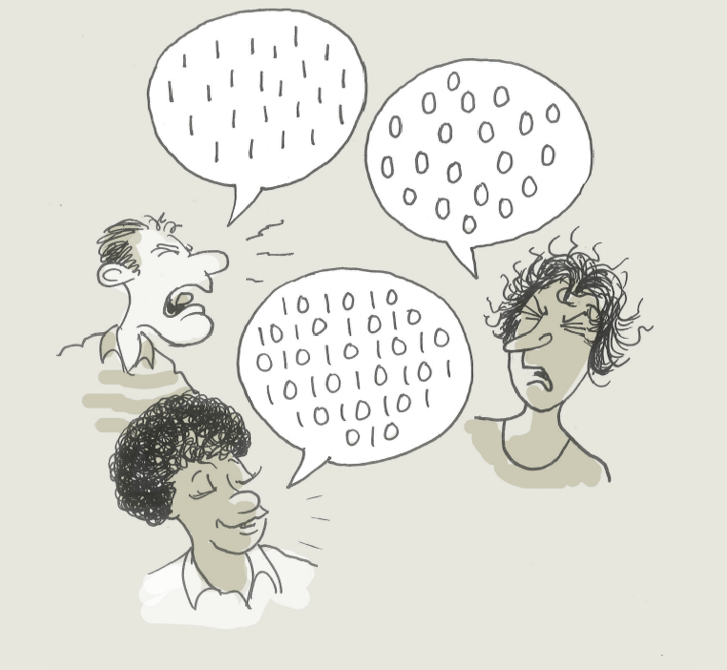
COPYRIGHT: Textbooks for Sustainable Development: A Guide to Embedding, UNESCO MGIEP

Slide 10
Q 1 Mon institution durable
1…
2. …
15 min
3. …
4. …
Group exercice

Slide 11
Q2
Développons un plan pour «réaliser», à travers les lentilles ESD

Slide 12
Q2 Modèle de gestion du changement
1. Identifier les alliés
Une vision doit être partagée pour libérer son pouvoir. Remue-méninges pour les personnes et les groupes qui partagent votre vision et peuvent être vos alliés potentiels.
Cartographier les compagnons d'école (administration, élèves, enseignants, parents, personnel d'exploitation) et les compagnons extrascolaires (autorités locales, autres écoles, sponsors, etc.).
Comment allez-vous les inviter dans le processus?
Comment allez-vous les convaincre et les mobiliser?
10 min
Group exercice

Slide 13
Q2 Modèle de gestion du changement
2. Identifier les actions
Faire un remue-méninges et énumérer quelques mesures concrètes nécessaires pour atteindre la vision spécifique de l'école en question.
Évitez de rendre votre plan d'action trop complexe dès le début, sinon il peut décourager la participation.
Si possible et pertinent, essayez d'inclure des actions de faible technologie et à faible coût.
10 min
Group exercice

Slide 14
Q2 Modèle de gestion du changement
3. Identifier les obstacles
Identifiez les obstacles qui pourraient nuire à la réalisation de votre vision (y compris votre propre façon de penser).
Énumérez un certain nombre d'obstacles et de façons de les résoudre, compatibles avec vos principes d'EDD.
10 min
Group exercice

Slide 15
Q2 Modèle de gestion du changement
4. Identifier les ressources
Identifier les ressources humaines, l'information et l'assistance disponibles qui peuvent aider à réaliser la vision.
Identifier les ressources financières (parents, programmes, subventions, bazars, etc.).
Identifier les sponsors possibles pour vos activités prévues, par ex. une compagnie pour donner un réservoir d'eau pour la récolte de l'eau de pluie; graines pour la plantation d'arbres; bacs de recyclage; etc.
10 min
Group exercice

Slide 16
Q2 Modèle de gestion du changement
Briefly present your model
Présentez brièvement votre modèle.
D'autres groupes peuvent commenter comment vous pouvez surmonter les obstacles identifiés.
1 min per group
tous ensemble (plénière)

Slide 17
Agir, surveiller, ajuster votre modèle
Surveillez, observez: Que faisons-nous? Quelles sont les conditions actuelles? Quelles tendances se développent? Comment fonctionne notre plan? Faisons-nous des progrès vers nos objectifs? Quels nouveaux obstacles ou alliés ont émergé?
Réfléchir, décider d'ajuster: À la lumière des conditions changeantes (et de concert avec notre vision) Décider quel nouveau plan ou action nous devons entreprendre?
Agir: Mettre en œuvre vos actions décidées. Et puis recommencez - observez, décidez, agissez - et continuez à le faire.

Slide 18
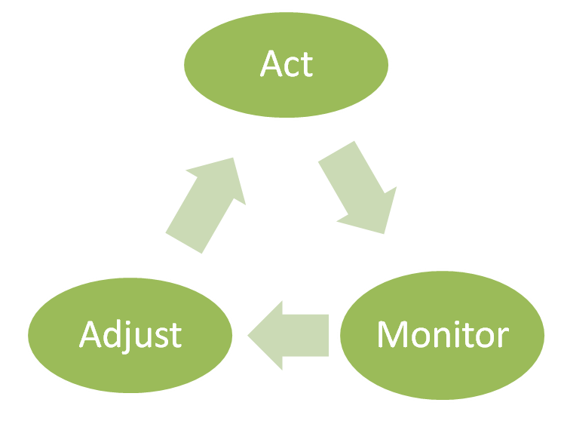
Agir, surveiller, ajuster votre modèle
Faites-le en continu, car travailler pour une vision est un processus dynamique et évolutif; les conditions changent continuellement.
Rappelez-vous que le succès change le jeu, de sorte que faire ce que vous avez fait avant ne vous donnera pas le même résultat.
La chose la plus difficile est de décider quoi faire quand les choses ne fonctionnent pas. Arrêtez ce que vous faites: ne le faites pas plus durement ou plus longtemps, n'investissez pas plus de ressources. Au lieu de cela, reculer, se regrouper et travailler à travers le modèle de gestion du changement pour résoudre le problème.

Slide 19
Conseils, leçons tirées de campagnes similaires
Ne réinventez pas la roue et ne traitez pas les gens comme des tabula rasa. De nombreuses institutions font déjà beaucoup de travail de DD/EDD (même si elles ne l'appellent pas cela). Miser sur ce qui se passe déjà à l'école.
De tels plans d'action ne peuvent être conçus que pour chaque institution (sur mesure). Ils doivent être développés par la communauté scolaire eux-mêmes.
Dans la plupart des pays, un très faible pourcentage d'enseignants savent même par ex. les ODD et la façon de penser de l'EDD. D'un autre côté vous pouvez être surpris de voir combien de collègues / enseignants peuvent partager et soutenir votre vision, une fois qu'ils leur ont été expliqués.
L'administration scolaire est un allié stratégique: les avoir à bord vous facilitera la vie.
Réseau: vous bénéficierez de savoir ce que font les autres écoles.
Soyez patients changements ne se produisent pas du jour au lendemain. Vous pourriez commencer petit mais vous devriez toujours penser grand.

Slide 20
Exercice de débriefing
Quels étaient mes objectifs d'apprentissage pour cette session?

Slide 21
L'exercice pourrait servir de «modèle» pour la mise en œuvre du changement dans votre classe, votre école ou votre communauté. Il peut également être appliqué pour relever des défis mondiaux tels que la création d'un avenir «prêt pour le climat» ou «sans plastique».
Tout processus de changement est un système complexe. Il est axé sur les objectifs, interactif et comporte des boucles de rétroaction positives et négatives. Mais cela ne fonctionnera pas dans le vide. Il a besoin d'une vision pour le conduire.

Slide 22
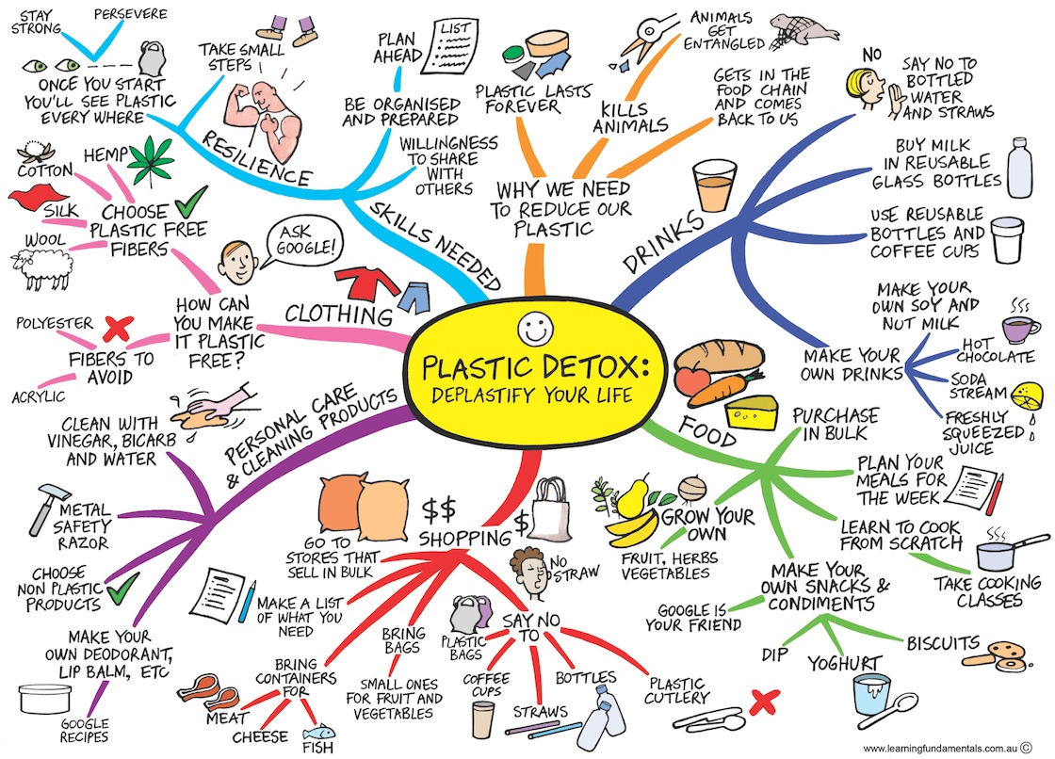

Slide 23
Literature & Contacts
FACILITATOR CONTACTS Iro Alampei: www.medies.net, info@medies.net, alampei@mio-ecsde.org
LITERATURE
The Guide to Education for Sustainability , Sustainable Schools Project (2015) http://sustainableschoolsproject.org/sites/default/files/EFSGuide2015b.pdf
Getting Climate-Ready - A Guide For Schools On Climate Action (UNESCO, 2016) http://unesdoc.unesco.org/images/0024/002467/246740e.pdf
Global How? – A trainer’s manual (2016) http://www.finep.org/files/fgl_manual_global_how_print_version.pdf
John Goekler, “How to change our worldview as educators?” https://www.teachingtimes.com/articles/worldview-educators/page-1/608.htm
World’s largest lesson: http://worldslargestlesson.globalgoals.org/

